Slide 1

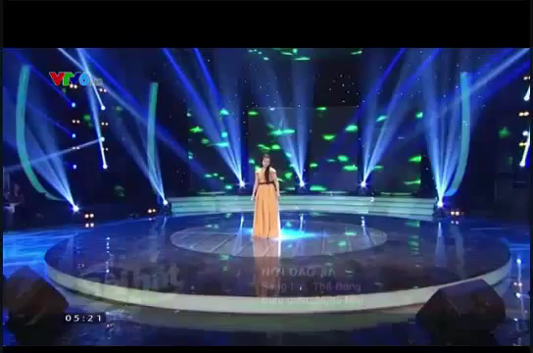
KHỞI ĐỘNG
Quan sát video clip, hãy cho biết video clip gợi cho các em biết đến bài hát nào?
NƠI ĐẢO XA

Slide 2


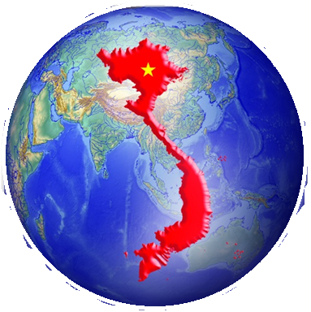


BẢO VỆ CHỦ QUYỀN, CÁC QUYỀN VÀ LỢI ÍCH HỢP PHÁP CỦA VIỆT NAM Ở BIỂN ĐÔNG
CHỦ ĐỀ 2
GV dạy:
Lớp dạy: 8/
ĐỊA LÍ 8

Slide 3
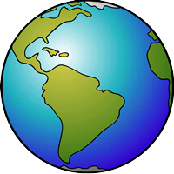
LỚP
8
PHẦN ĐỊA LÍ
CHỦ ĐỀ 2. BẢO VỆ CHỦ QUYỀN, CÁC QUYỀN VÀ LỢI ÍCH HỢP PHÁP CỦA VIỆT NAM Ở BIỂN ĐÔNG
NỘI DUNG BÀI HỌC
1
2
3
4
5
Các vùng biển và hải đảo Việt Nam
Đặc điểm môi trường và tài nguyên biển, đảo
Những thuận lợi và khó khăn đối với phát triển kinh tế và bảo vệ chủ quyền biển đảo
Qúa trình xác lập chủ quyền biển đảo trong lịch sử Việt Nam
Luyện tập và vận dụng

Slide 4


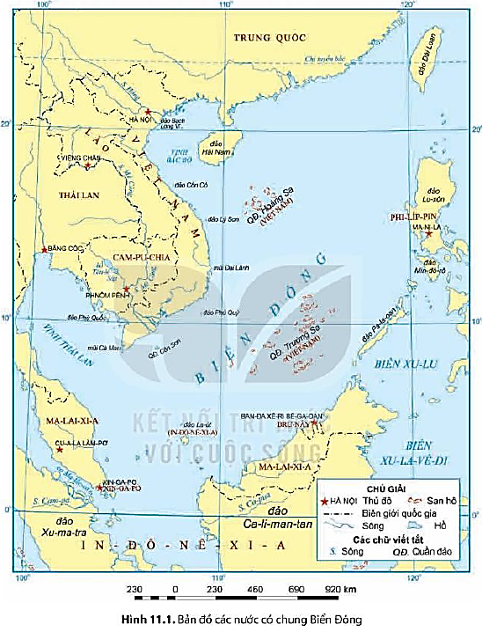



CĐ 2
1
CÁC VÙNG BIỂN VÀ HẢI ĐẢO VIỆT NAM
Quan sát hình 11.1 và kênh chữ SGK, hãy cho biết vùng biển nước ta tiếp giáp với vùng biển của các quốc gia nào?
Biển nước ta tiếp giáp với vùng biển của các nước Trung Quốc, Phi-lip-pin, In-đô-nê-xia, Bru-nây, Ma-lay-xia, Xing-ga-po, Thái Lan, Cam-pu-chia.

Slide 5
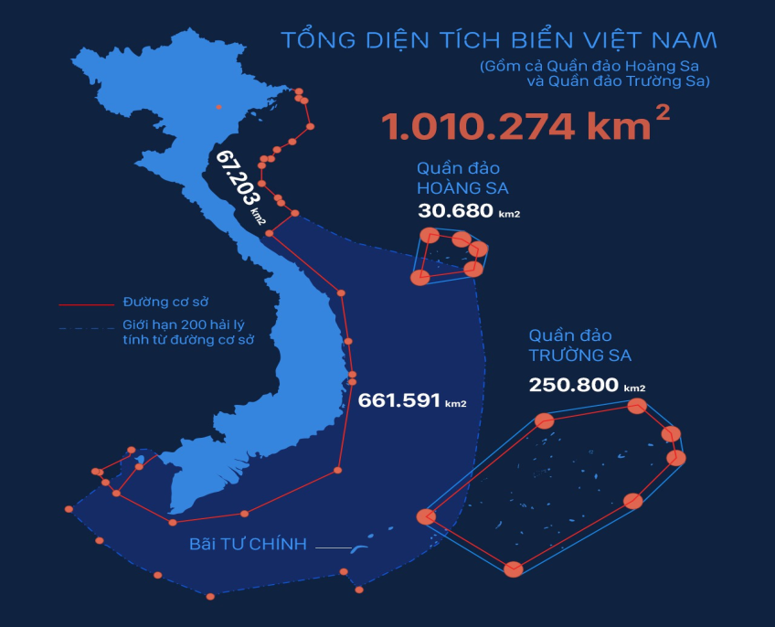
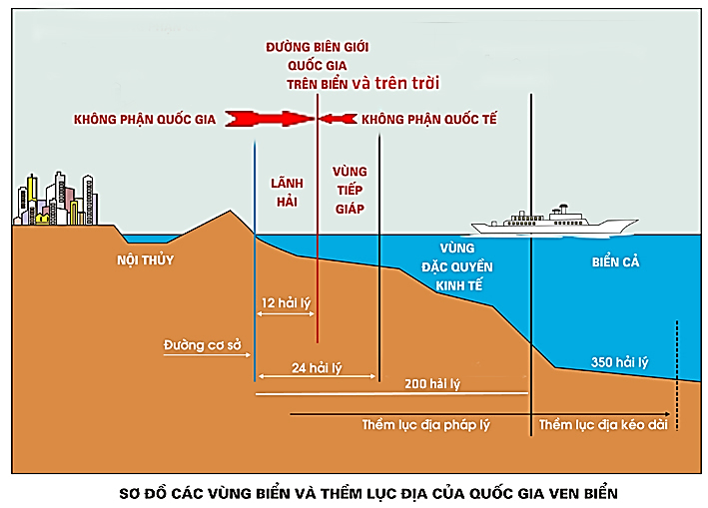
CĐ 2
1
CÁC VÙNG BIỂN VÀ HẢI ĐẢO VIỆT NAM
Quan sát bản đồ, sơ đồ, cho biết vùng biển nước ta có diện tích bao nhiêu và gồm những bộ phận nào?
- Vùng biển nước ta có diện tích khoảng 1 triệu km².
- Bao gồm nội thủy, lãnh hải, vùng tiếp giáp lãnh hải, vùng đặc quyền kinh tế và thềm lục địa thuộc chủ quyền, quyền chủ quyền và quyền tài phán quốc gia của Việt Nam.

Slide 6
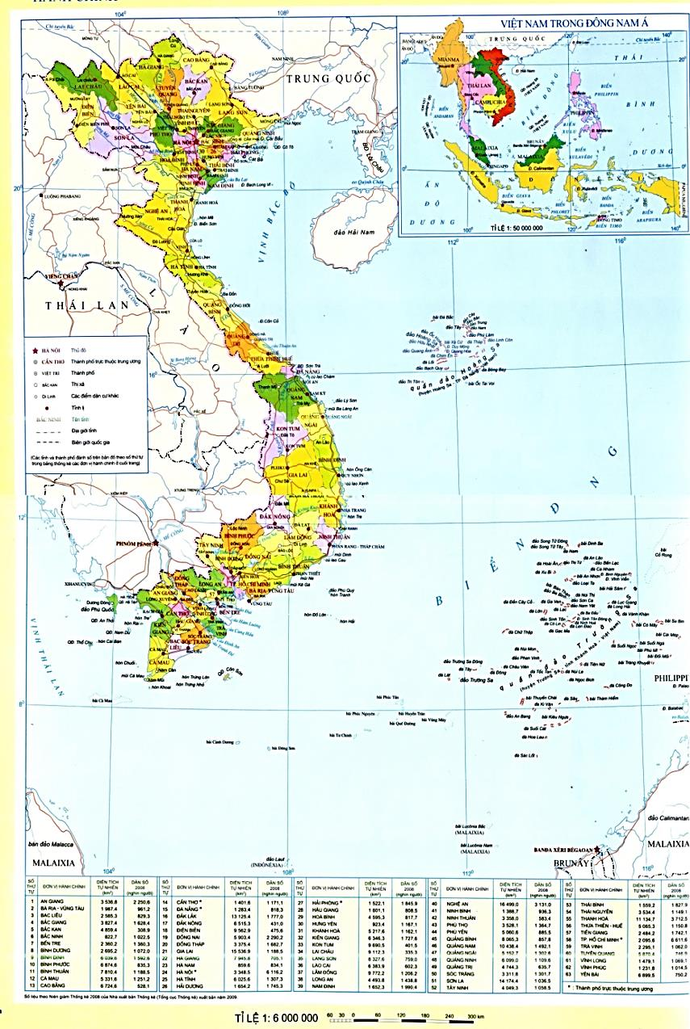
CĐ 2
1
CÁC VÙNG BIỂN VÀ HẢI ĐẢO VIỆT NAM
Quan sát Atlat tr4, 5 và thông tin trong bài, nêu tên và xác định trên bản đồ các huyện đảo của nước ta.
Cả nước có 12 huyện đảo: Bạch Long Vĩ (Hải Phòng), Cát Hải (Hải Phòng), Cô Tô (Quảng Ninh), Côn Đảo (Bà Rịa - Vũng Tàu), Cồn Cỏ (Quảng Trị), Hoàng Sa (Đà Nẵng), Kiên Hải (Kiên Giang), Lý Sơn (Quảng Ngãi), Phú Quý (Bình Thuận), Phú Quốc (Kiên Giang), Trường Sa (Khánh Hòa), Vân Đồn (Quảng Ninh).

Slide 7
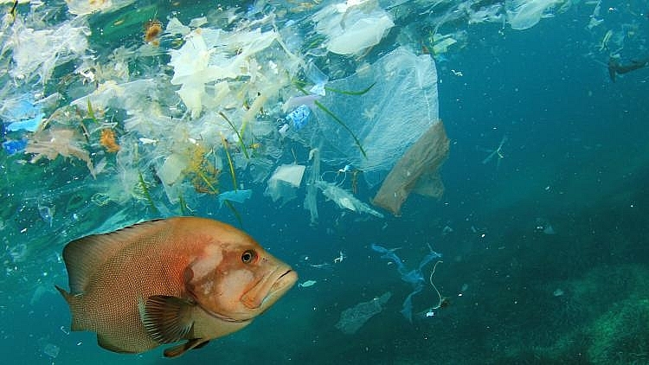
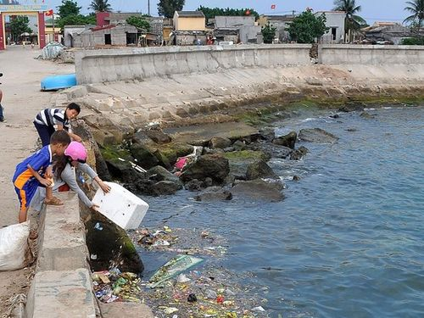
CĐ 2
2
ĐẶC ĐIỂM MÔI TRƯỜNG VÀ TÀI NGUYÊN
BIỂN, ĐẢO VIỆT NAM
Quan sát các hình ảnh và kênh chữ SGK, chứng minh môi trường biển đang có xu hướng suy giảm về chất lượng. Nêu nguyên nhân.
- Lượng rác thải, chất thải trên biển tăng, nhiều vùng biển ven bờ bị ô nhiễm, số lượng nhiều loài hải sản giảm, một số hệ sinh thái (nhất là rạn san hô, cỏ biển,...) bị suy thoái,...
- Nguyên nhân: sự gia tăng các nguồn thải từ đất liền, tình trạng xả thải ra biển chưa qua xử lí; các hệ sinh thái biển đang bị khai thác quá mức, thiếu tính bền vững dẫn đến tình trạng suy giảm đa dạng sinh học,...
Ô nhiễm biển
Xả chất thải xuống biển

Slide 8
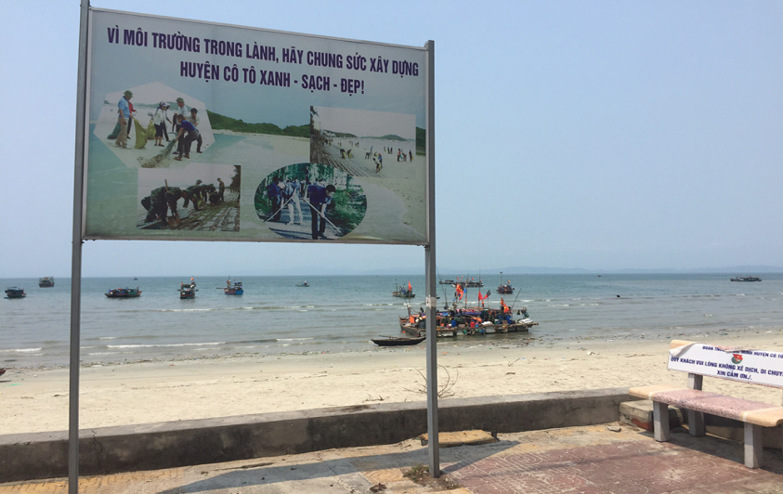

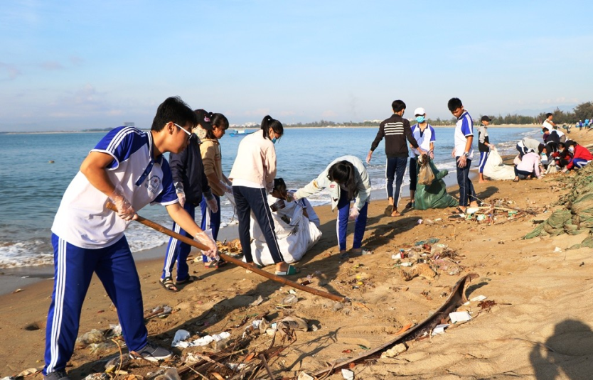
CĐ 2
2
ĐẶC ĐIỂM MÔI TRƯỜNG VÀ TÀI NGUYÊN
BIỂN, ĐẢO VIỆT NAM
Quan sát các hình ảnh và kiến thức đã học , nêu các biện pháp bảo vệ môi trường biển đảo nước ta.
Trồng và bảo vệ rừng ngập mặn
Bảo vệ rạn san hô
Cải thiện tình trạng ô nhiễm ven bờ,...
Tuyên truyền bảo vệ môi trường biển đảo
Tuyên truyền bảo vệ môi trường biển đảo
Dọn vệ sinh bãi biển

Slide 9


CĐ 2
2
ĐẶC ĐIỂM MÔI TRƯỜNG VÀ TÀI NGUYÊN
BIỂN, ĐẢO VIỆT NAM
a. Đặc điểm môi trường vùng biển đảo
- Môi trường biển đảo nước ta có đặc điểm đặc trưng là nước biển sạch và không khí trong lành.
- Hiện nay, ở một số nơi đã xảy ra hiện tượng sạt lở bờ biển, tăng lượng chất thải gây ô nhiễm môi trường, suy giảm hệ sinh thái biển.

Slide 10
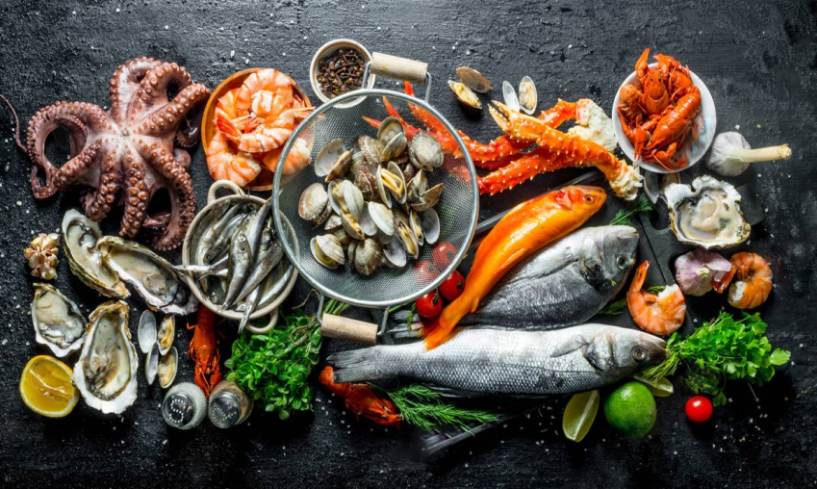
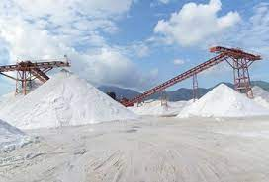
CĐ 2
2
ĐẶC ĐIỂM MÔI TRƯỜNG VÀ TÀI NGUYÊN
BIỂN, ĐẢO VIỆT NAM
Quan sát các hình ảnh và kênh chữ SGK, hãy kể tên các tài nguyên ở vùng biển, đảo nước ta.
- Nhiều loài hải sản, trong đó có rất nhiều loài có giá trị kinh tế cao.
- Là nguồn cung cấp muối vô tận. Các khoáng sản có trữ lượng tương đối lớn như: dầu mỏ, khí tự nhiên, cát thuỷ tinh, ti-tan,...
- Nguồn tài nguyên du lịch biển đặc sắc và đa dạng: các bãi biển đẹp, các vịnh biển,...
Hải sản giá trị
Cát trắng Khánh Hòa

Slide 11

CĐ 2
3
NHỮNG THUẬN LỢI VÀ KHÓ KHĂN ĐỐI VỚI PHÁT
TRIỂN KINH TẾ VÀ BẢO VỆ CHỦ QUYỀN BIỂN ĐẢO
HOẠT ĐỘNG NHÓM
Thời gian: 10 phút
NHIỆM VỤ
* NHÓM 1, 2, 3: Quan sát các hình ảnh và kênh chữ SGK, hãy:
- Kể tên một số hoạt động khai thác tài nguyên vùng biển, đảo nước ta.
- Phân tích những thuận lợi đối với phát triển kinh tế ở vùng biển Việt Nam.
- Phân tích những khó khăn đối với phát triển kinh tế ở vùng biển Việt Nam.
* NHÓM 4, 5, 6: Quan sát các hình ảnh và kênh chữ SGK, hãy:
- Phân tích những thuận lợi đối với bảo vệ chủ quyền, các quyền và lợi ích hợp pháp của Việt Nam ở Biển Đông.
- Phân tích những khó khăn đối với bảo vệ chủ quyền, các quyền và lợi ích hợp pháp của Việt Nam ở Biển Đông.

Slide 12
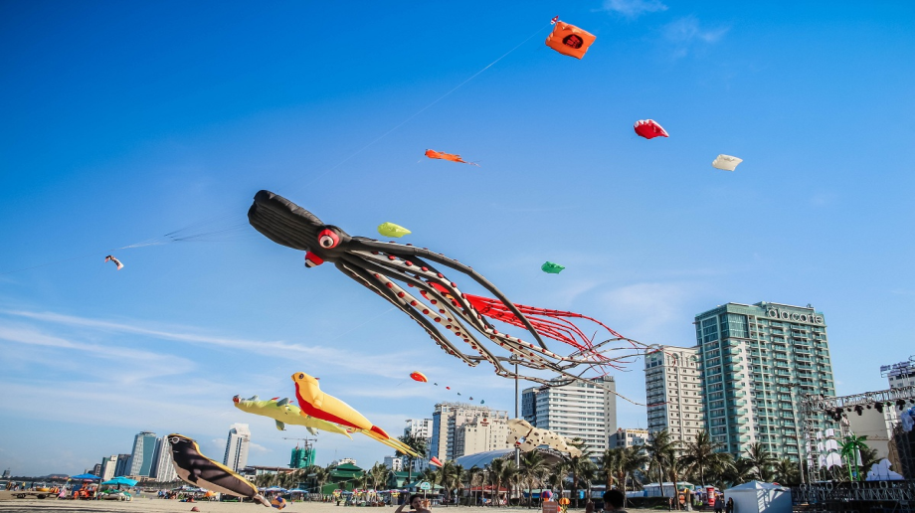
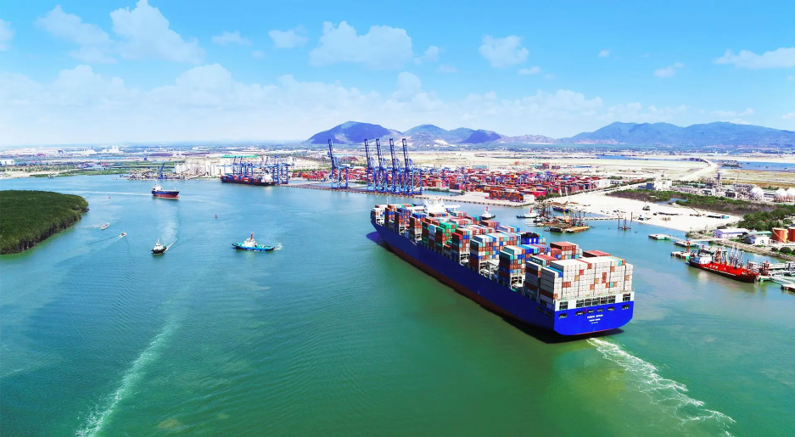
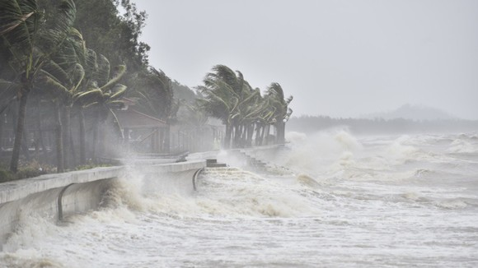
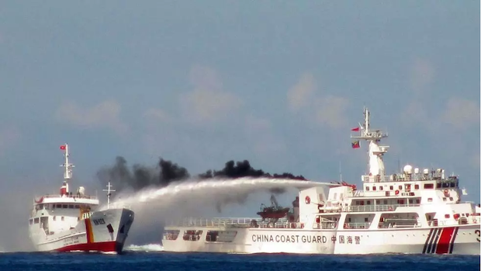
CĐ 2
3
NHỮNG THUẬN LỢI VÀ KHÓ KHĂN ĐỐI VỚI PHÁT
TRIỂN KINH TẾ VÀ BẢO VỆ CHỦ QUYỀN BIỂN ĐẢO
Du lịch biển Đà Nẵng
Cảng Sài Gòn
Bão trên Biển Đông
Tranh chấp chủ quyền Biển Đông

Slide 13

CĐ 2
5
LUYỆN TẬP VÀ VẬN DỤNG
b. Vận dụng
Sưu tầm tư liệu từ sách, báo và internet, em hãy viết một bản tin (khoảng 7 - 10 câu) tuyên truyền về chủ quyền biển đảo của Việt Nam qua tư liệu tìm được.
Biển đảo là một phần máu thịt thiêng liêng của Tổ quốc Việt Nam. Quá trình khai thác và xác lập quyền, chủ quyền biển đảo đã được cha ông ta nối tiếp nhau thực hiện qua hàng ngàn năm lịch sử. Việc bảo vệ chủ quyền biển đảo luôn là trách nhiệm lớn lao trong công cuộc dựng nước và giữ nước của dân tộc ta.
Mỗi người dân Việt hãy luôn tự hào, hãy luôn cố gắng gìn giữ và bảo vệ chủ quyền biển đảo bằng những việc làm thiết thực, phù hợp, ví dụ như: cách học tập tốt, lao động tốt, trở thành một người công dân tốt để cống hiến tài, đức của mình góp phần xây dựng cho đất nước ngày càng giàu, mạnh hơn. Hãy cùng chung tay ủng hộ sức người sức của, hướng triệu trái tim về biển đảo để lắng nghe: “Tổ Quốc gọi tên mình”.

